Slide 1
Чернышкова Юлия
Кадет взвода 8/3
ГБОУ РО БККК имени Матвея Платова

Slide 2
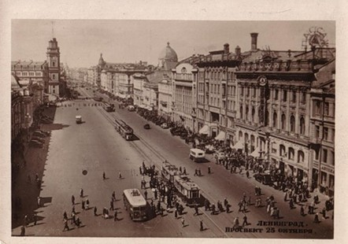
Великая Отечественная Война.
Это было еще когда наша страна Россия называлась СССР. Когда наши прабабушки и прадедушки были еще молодые, здоровыми , полными сил. Они были счастливые, мечтали о будущем , думали, что все в их жизни будет хорошо.
Но их мечтам не пришлось осуществиться .

Slide 3
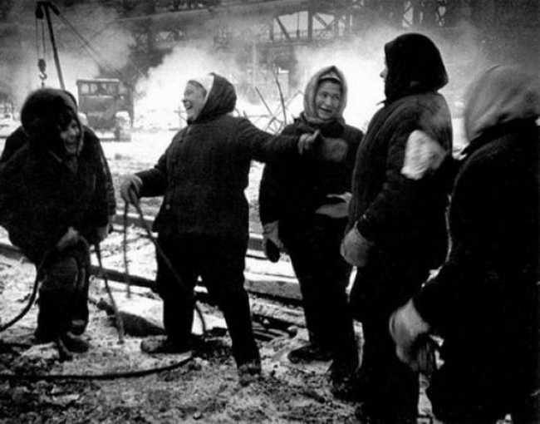
До войны все люди жили мирно, дружно, как мы с вами. Никто и не думал, что на нашу страну нападёт враг. Далёкое июньское утро 1941 года было спокойным.

Slide 4
Но… Внезапно мирную жизнь нарушили взрывы снарядов… Началась Война!

Slide 5
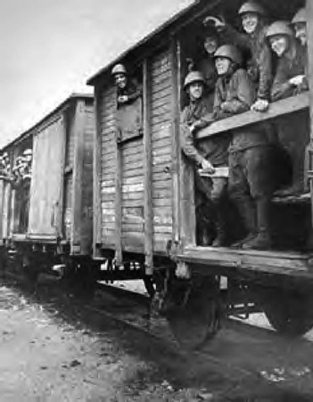
22 июня 1941 года фашистские войска напали на нашу Родину. Всех мужчин, которые могли держать оружие, призвали на войну, чтобы защитить нашу землю от фашистов

Slide 6
Это не обошло и нашу семью…

Slide 7
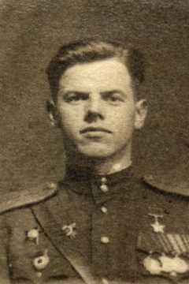
Дед моей мамы родом из Воронежской области. У него был двоюродный брат, который прошел всю ВОВ, имеет много наград, звание Героя Советского Союза. Это Беляев Василий Александрович. О нем я хочу и рассказать.

Slide 8
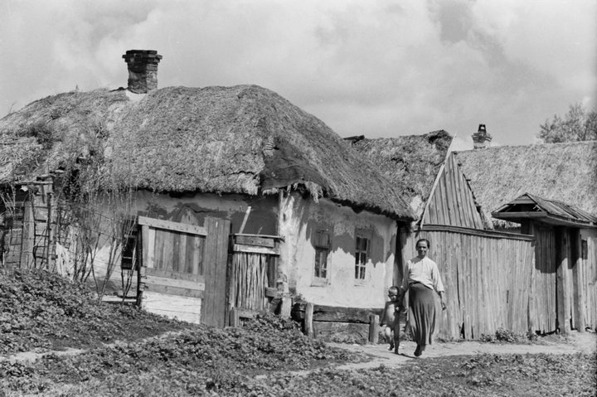
Василий Александрович Беля́ев родился 19 марта 1918 года в селе Архангельском Верхнехавского района Воронежской области. Окончил 7 классов и поступил учиться в педагогический техникум города Усмани. До войны работал учителем и заведующим начальной школы.

Slide 9
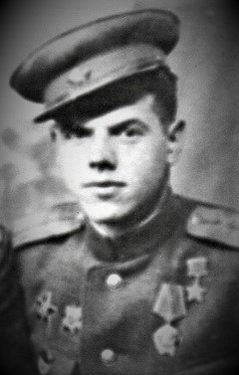
В ряды Красной Армии был призван в 1939 году. На фронте он находился с июня 1941 года. Сражался на Западном направлении – на Калининском, Западном, 1-м Прибалтийском и 3-м Белорусском фронтах. С 14 по 15 июля 1942 года в бою под Ворошиловградом был командиром орудия, получив 3 ранения, вел огонь по пехоте противника, не отходя от орудия. Он сумел отразить вражескую атаку, несмотря на полученные увечья в бою. За этот подвиг был удостоен ордена Красной Звезды.

Slide 10
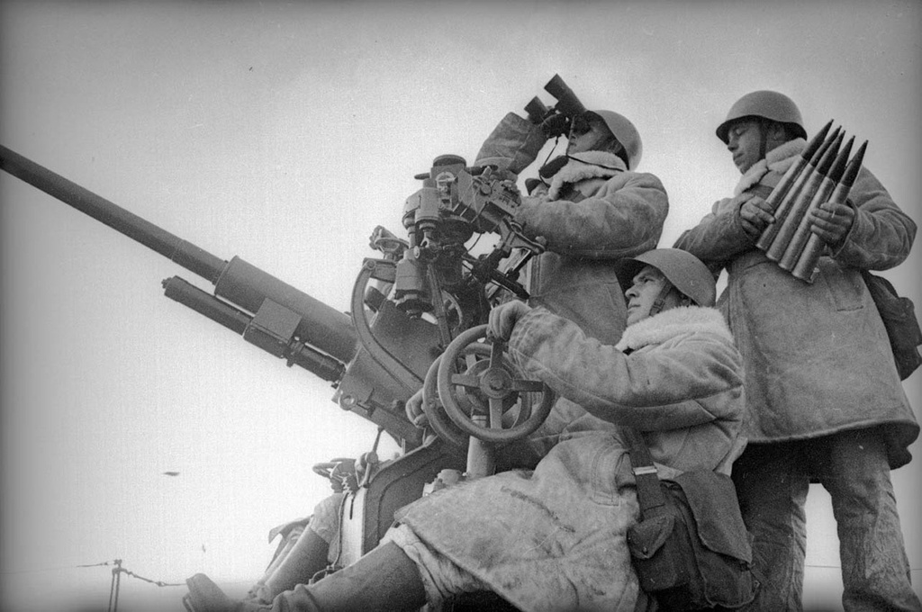
13 апреля 1945 года в очередном бою Беляев выкатил орудие вперед порядков пехоты, перетащил его через речку и в упор разбил 2 пулемета, орудие и автомашину врага. При овладении станцией Адлих-Повайен (Адлиг Повайен) (ныне поселок Черепаново Калининградской области) взвод Василия Александровича метким и внезапным огнем отрезал пути отхода бронепоезду противника, заставив экипаж сдаться. В бою за поселок Гайдау (Гайдоу) (ныне поселок Прозорово Калининградской области) артиллеристы Беляева прямой наводкой уничтожили несколько пулеметных точек гитлеровцев.

Slide 11
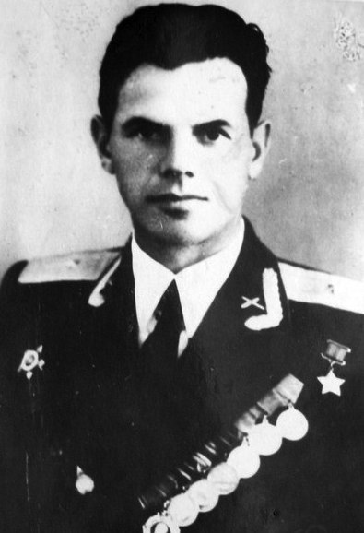
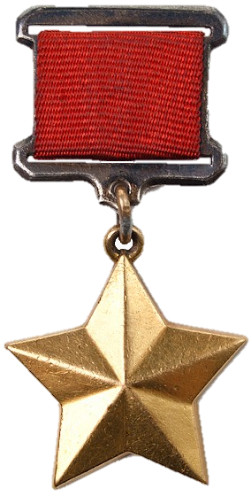
За храбрость и отвагу, проявленные в боях на территории Восточной Пруссии, Указом Президиума Верховного Совета СССР от 29 июня 1945 года младшему лейтенанту Василию Александровичу Беляеву присвоили звание Героя Советского Союза.
Отважный артиллерист продолжил службу в армии. Он участвовал в Хингано-Мукденской наступательной операции в Манчжурии, проявил образцы выносливости, заботы о личном составе и умении организовывать марш. Несмотря на сильную жару, умело организовал движение войск. За очередные заслуги перед Родиной Василий Александрович был удостоен ордена Отечественной войны I степени.

Slide 12
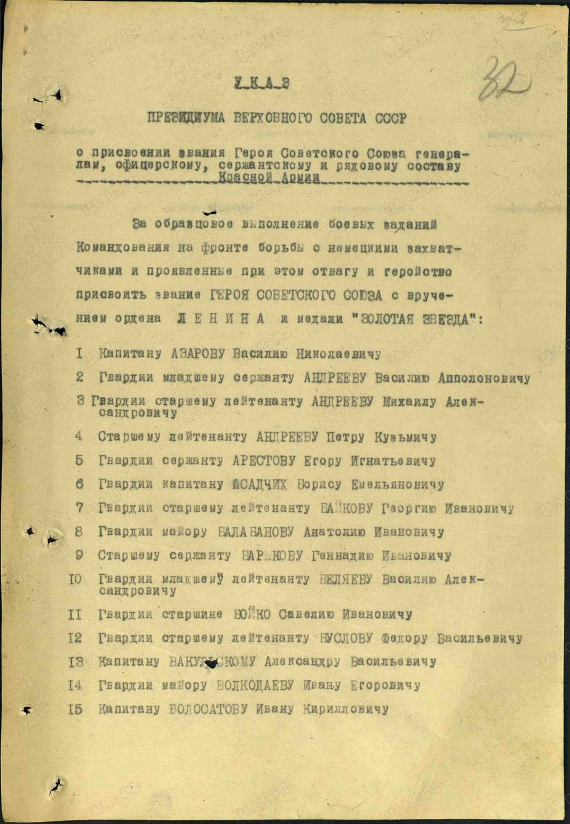

Slide 13
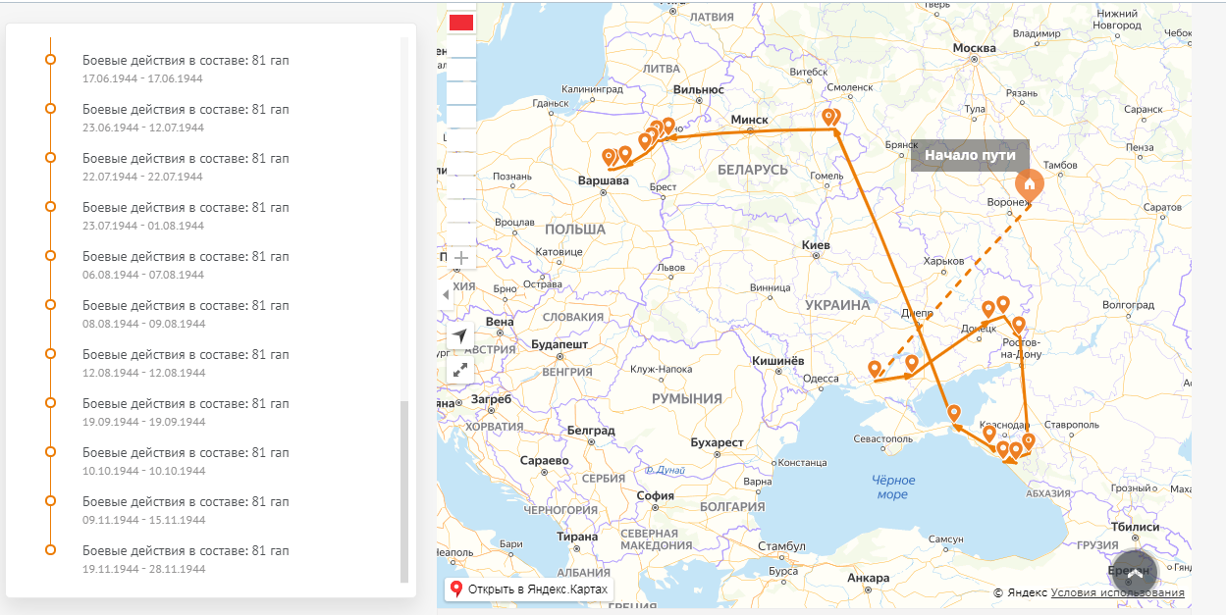
Боевой путь Беляева В.А

Slide 15
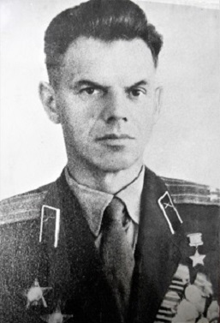
Воинские звания:
полковник; капитан гв. лейтенант; зам. политрука;
гв. лейтенант; гв. мл. лейтенант
После окончания Второй Мировой войны окончил Высшие офицерские курсы и продолжил службу в армии. На пенсию он ушел в 1965 году в звании полковника, жил в Воронеже. Работал старшим инструктором в обкоме ДОСААФ. Скончался в 1994 году.
Имя Героя носили пионерские дружины Архангельской средней школы и школы № 32 города Томска, улица в его родном селе Архангельском Верхнехавского района Воронежской области.

Slide 16
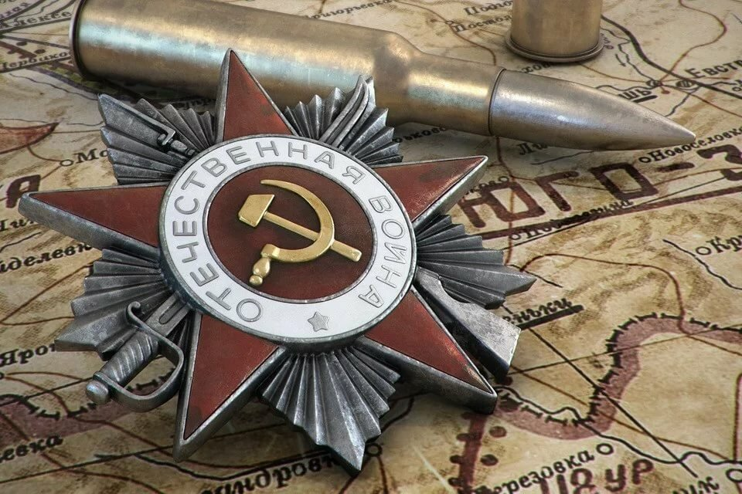
В моей семье есть ещё родственники-участники ВОВ

Slide 17
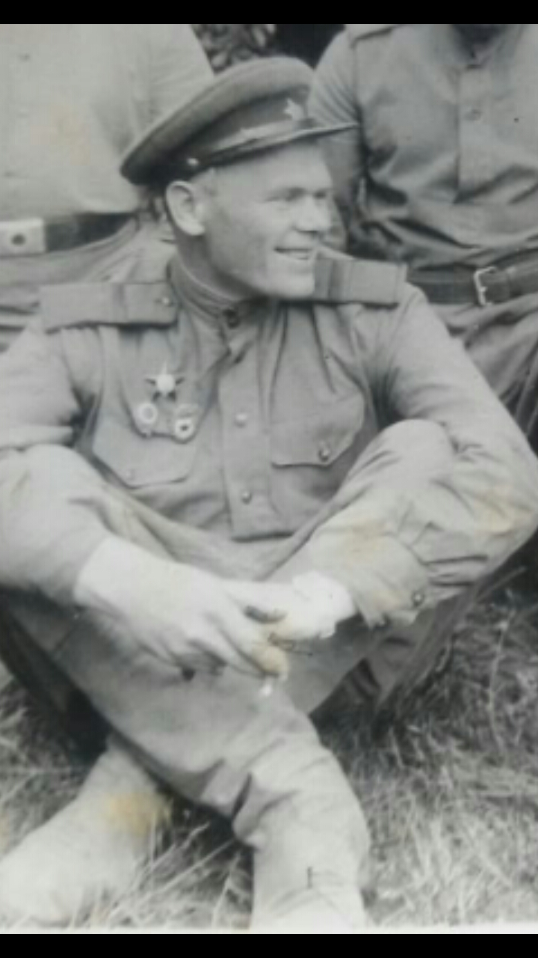
Чубаров Леонтий Петрович
Прошёл всю войну в составе 1059 артиллерийского полка, был командиром орудия.
Награды:
Орден Красной звезды
Медаль «За оборону Сталинграда»
Медаль «За победу над Германией»
В одном из боёв был ранен, с осколками у сердца прожил всю свою оставшуюся жизнь до 82-х лет.

Slide 18
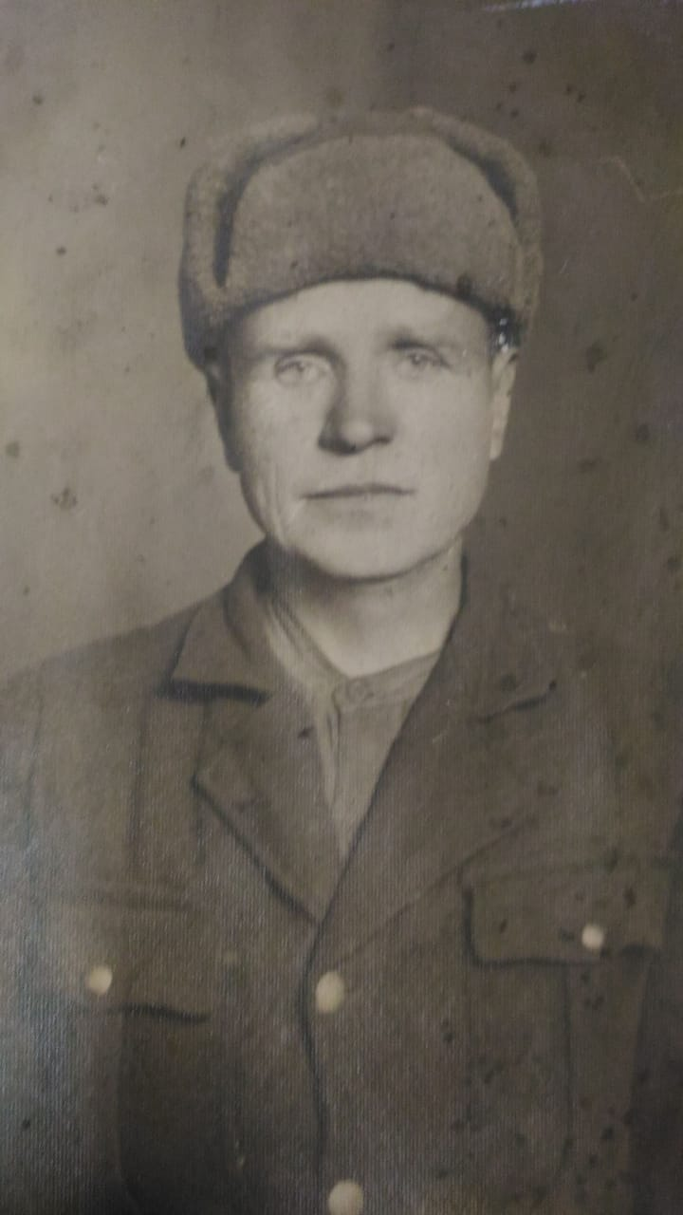
Мой прапрадед Горьковский Григорий Иванович родился в 1895 году в Белгородской области.
На войну был призван Белокалитвенским РВК, Ростовской области.
Звание красноармеец,
Воинская часть 203 сд; 239 азсп
С войны вернулся живым, умер в 1964 году.

Slide 19
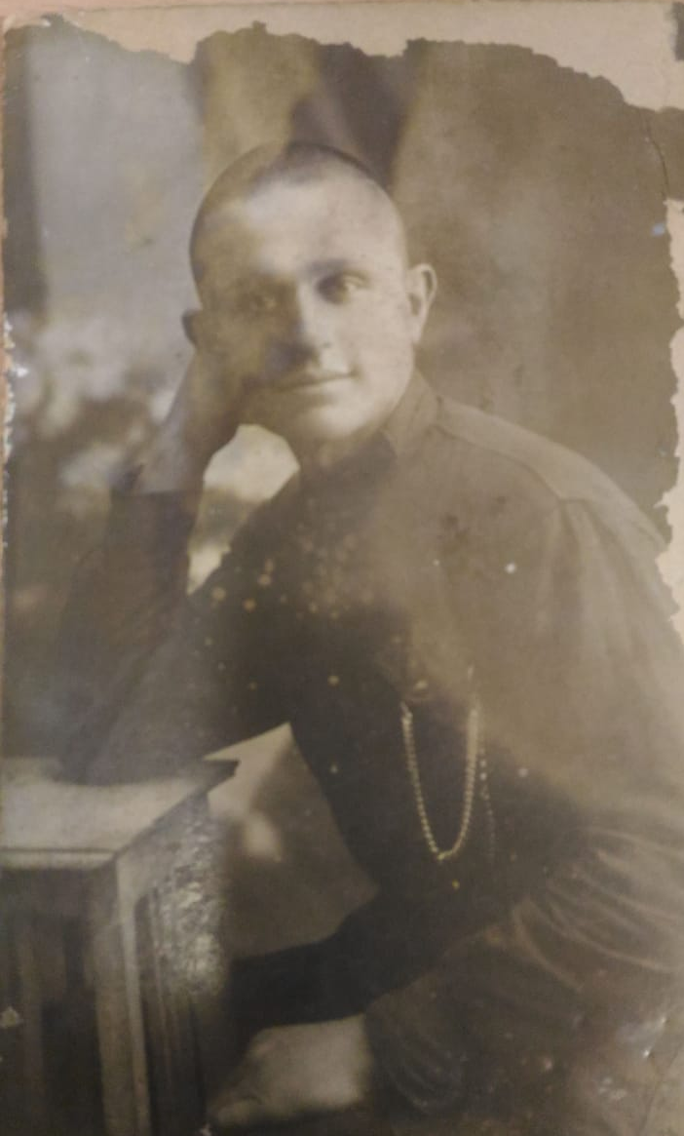
Мой прадед Беляев Яков Ефимович – участник ВОВ, родился в 09.10.1913 году в Воронежской области, Верхнехавском районе, с.Архангельск в многодетной семье.
На войну был призван Бирским РВК. Боевой путь проходил на Дальнем Востоке в г.Хабаровск.
Воевал в 474 стрелковом полку 120 стрелковой девизии и 361с.д.
С войны вернулся живым, умер в 1992 году.
К сожалению, награды не сохранились.
Мама помнит, что дед их хранил в сундуке под замком, имел именной пистолет.
Про войну не любил рассказывать. Когда уходил в магазин, внуки открывали сундук и рассматривали награды.

Slide 20
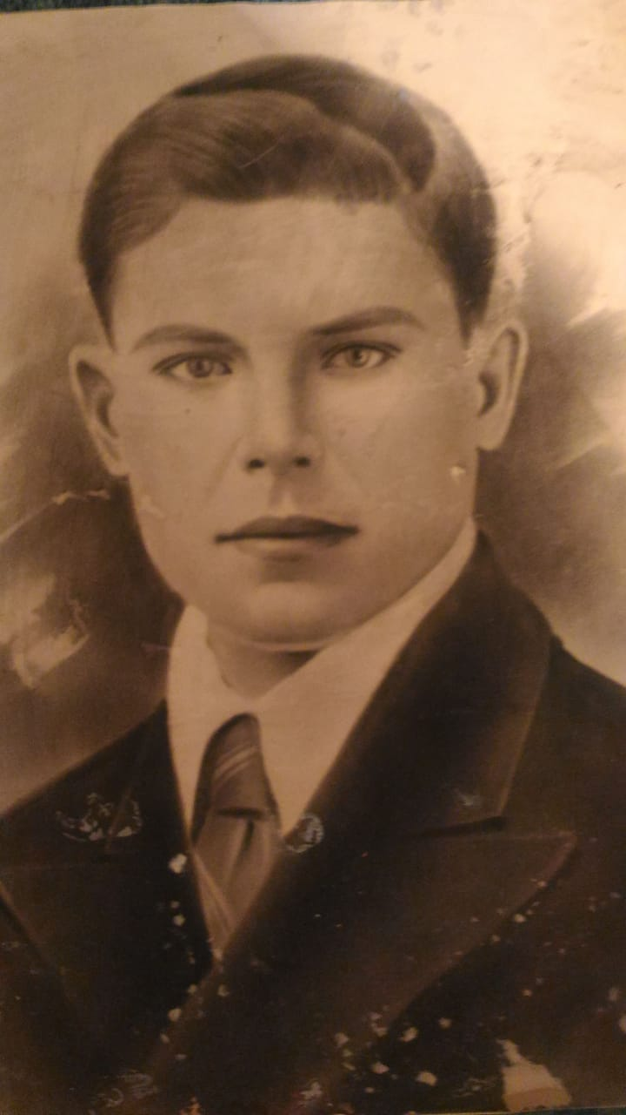
Медведев Иван Петрович (1920-1947)
Рядовой, во время ВОВ был шофером, возил снаряды. Во время одной из поездок попал под обстрел, был тяжело ранен.
С войны вернулся живым, проживал в х.Богураев. Но умер в начале 1947 г. из-за тяжелого ранения несовместимого с жизнью.

Slide 21
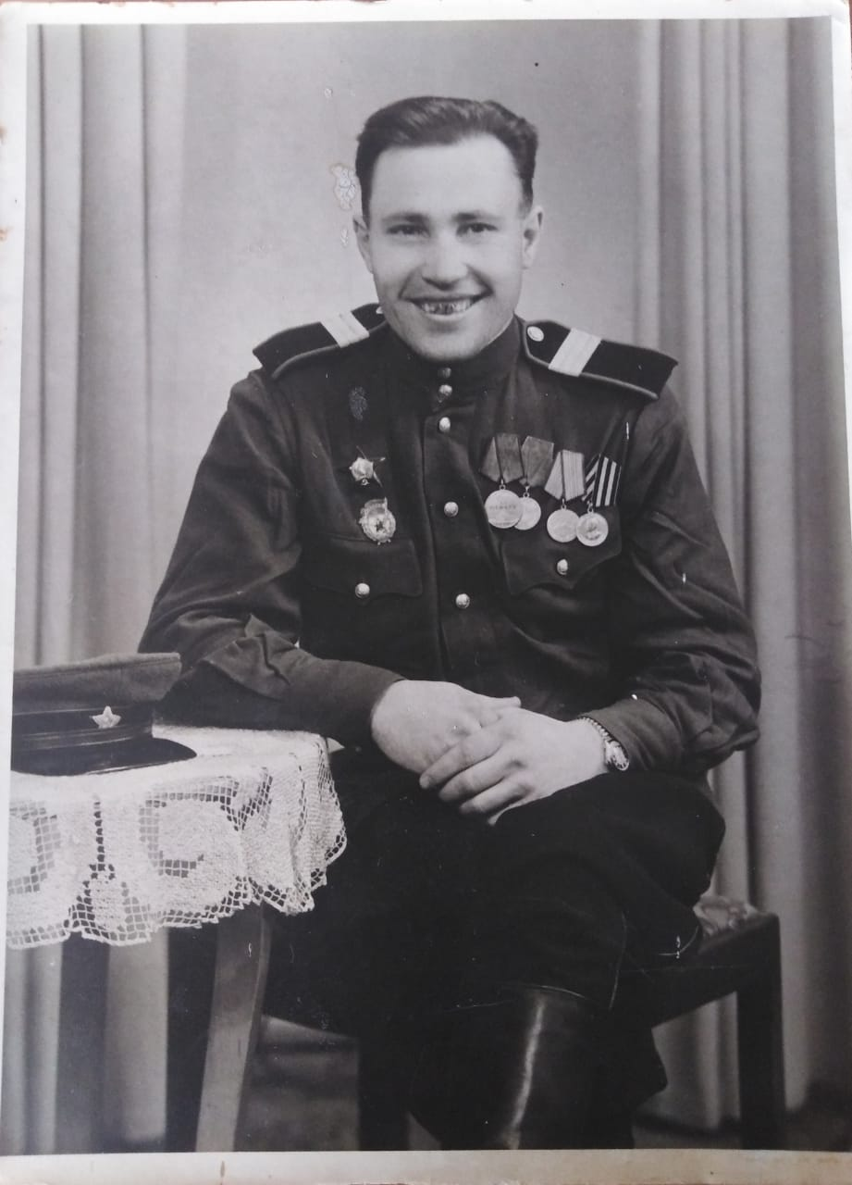
Мой прапрадед по отцовской линии-Архипов Иван Семёнович родился в 1915 году.
В 1937 году поступил на службу, призывался Белокалитвинским РВК Ростовской области, Белокалитвинского р-на.
Боевой путь в составе 339 стрелковой девизии, 33А, 1 Белорусский фронт.
Награжден:
22.10.1943 – медаль «За боевые заслуги»,
25.05.1944 – медаль «За отвагу»,
09.02.1945 – Орден «Красной Звезды»
С войны вернулся живым, проживал в х.Богатов, имел 6 детей (3 сына и 3 дочери).
Умер в 1985 г

Slide 22
Много русских солдат погибло во время Великой Отечественной Войны под вражескими пулями. После боев оставались разрушенные города от домов, часто ничего не оставалось.

Slide 23
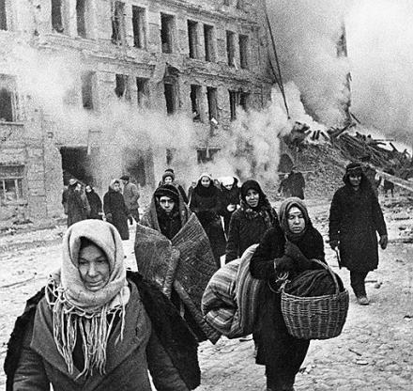
Долгих 4 года длилась война…

Slide 24
Благодаря тому, что на борьбу с врагами встали взрослые и дети , наш народ победил в этой войне. 9 мая 1945 года наше знамя было поднято над самым главным зданием фашистов в Германии – Рейхстагом.

Slide 25
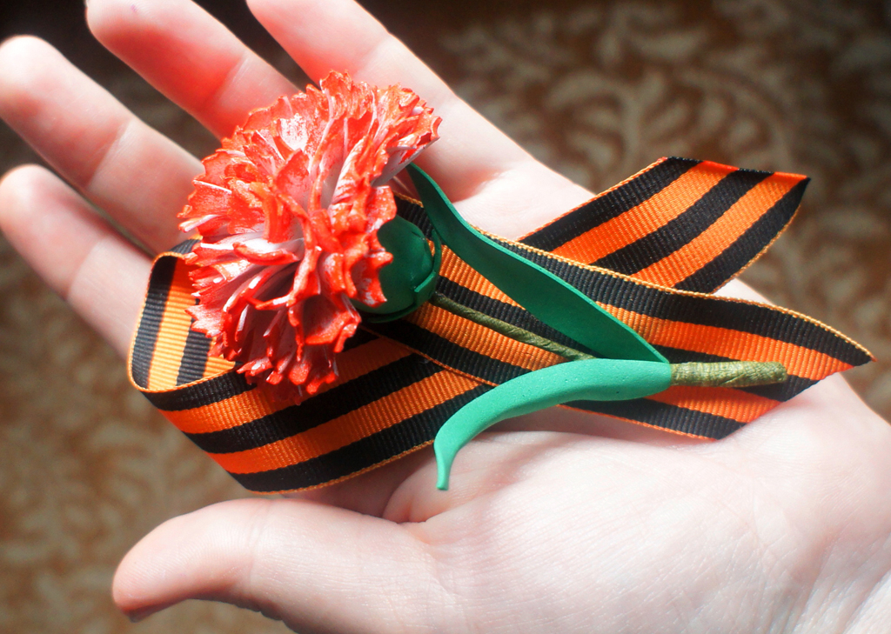
В канун празднования Дня Победы и дни проведения акции, каждый участник надевает себе на одежду или антенну автомобиля Георгиевскую ленточку в знак памяти о героическом прошлом, выражая уважение к ветеранам.

Slide 26
9 мая принято бывать на могилах погибших воинов, возлагать венки, живые цветы тем, кто не вернулся с войны. В этом году мы отмечаем 75-летие победы.

Slide 27
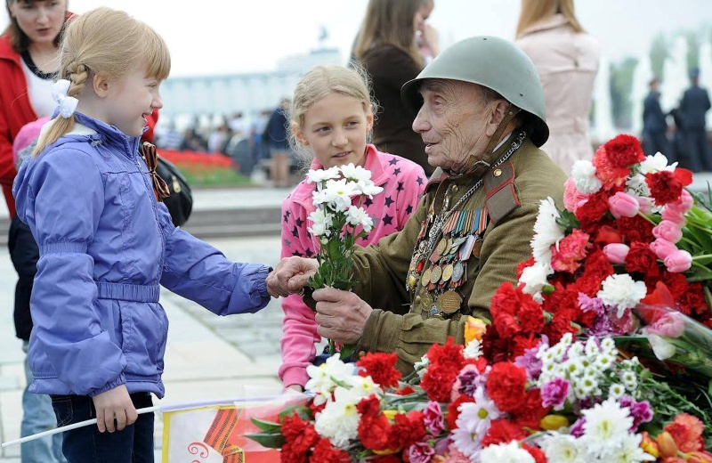
В этот день вспоминают тех, кто остался на полях сражений, тех, кто после войны налаживал мирную жизнь. А еще поздравляют тех воинов Великой Отечественной Войны, которые живут сегодня.

Slide 28
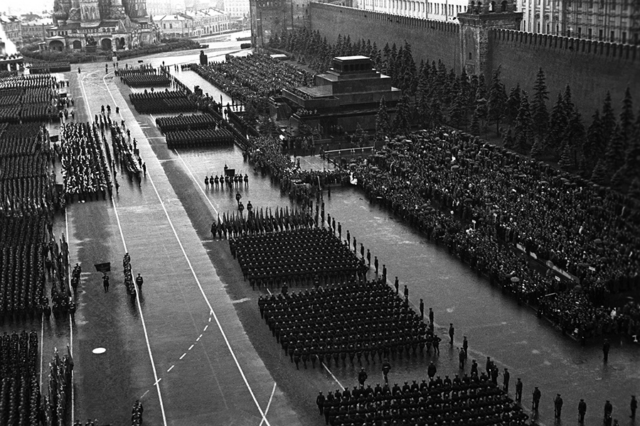
9 мая по всей стране ежегодно проходят военные парады. ПАРАД в1945 году.

Slide 29
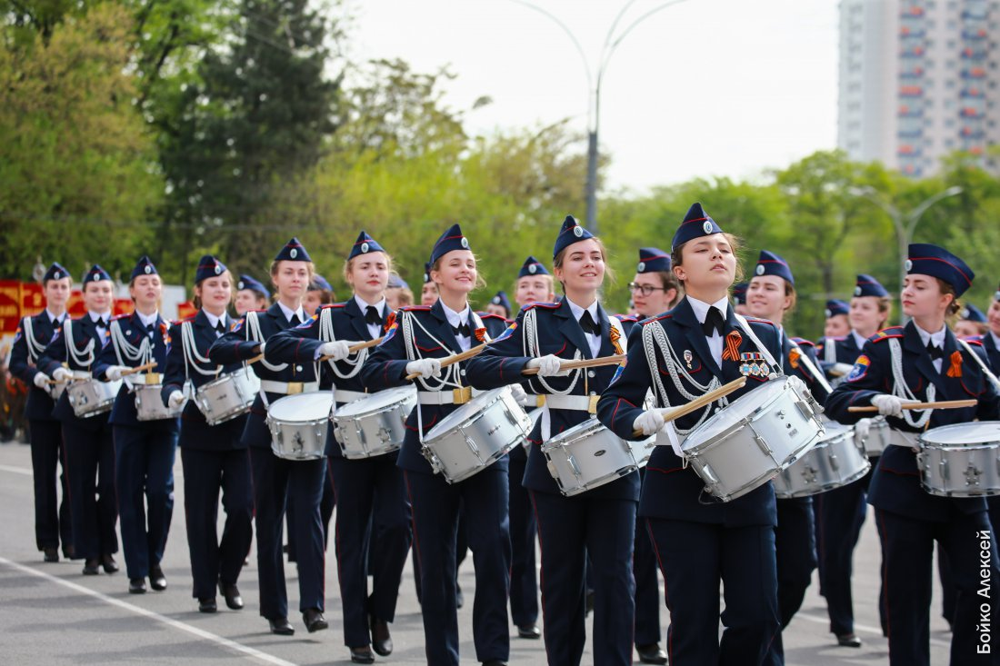
В Ростове на Дону проходит ежегодно парад победы. Открывает это торжественное событие коробка барабанщиц Белокалитвинского кадетского корпуса.

Slide 30
Празднование Дня Победы в 2020 году коснется всех ветеранов и их потомков. Этот праздник для тех, кто любит свою страну и гордится ее историей.

Slide 31
Как тяжело, когда идет война, Солдаты гибнут, умирают дети, Я не хочу, что бы была она Ни в телевизоре, ни на планете. Пусть войны на земле совсем замрут И никогда не запылают снова. И в каждом доме будут счастье и уют, И люди не останутся без крова! Лежат в шкатулке прадеда медали, И на стенах фотографии висят, А мы, признаться, лишь в кино видали, Как бьет в броню осколочный снаряд. Но в каждом доме помнят день победы, И песни фронтовые вновь слышны. И по рассказам бабушки я поняла Как хорошо на свете без войны!!!
Пляцковский.М.С

Slide 32
Спасибо за внимание

